Slide 1

স্বাগতম

Slide 2
মোঃ আমিনুল ইসলাম (বি, এসসি,বি,এড )
সিনিয়র শিক্ষক
চাঁদপুর আহমাদিয়া ফাযিল মাদ্রাসা
মোবাইলঃ ০১৯১১২৭২৪৩৭
amin001974@gmail .com.

Slide 3
শ্রেণি – ৮ম
অধ্যায় -৪এর- (পাঠ-৫ ও ৬)
বিষয়ঃসাধারণ বিজ্ঞান
সময়ঃ ৫০ মিনিট

Slide 4

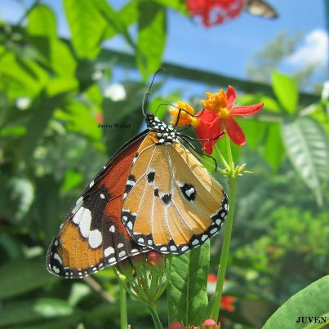


পূর্বজ্ঞান যাচাই

Slide 5
পরাগায়ন

Slide 6
পাঠ শেষে শিক্ষাথীরা
১.পরাগায়ন কী তা বলতে পারবে।
২. পরাগায়নের প্রকারভেদ করতে পারবে।
৩. পরাগায়নের গুরুত্ব বলতে পারবে।
৪. পরাগায়নের মাধ্যম গুলো কী কী তা বলতে পারবে।

Slide 7
ফুলের পরাগধানী হতে পরাগরেণর একই ফুলে অথবা একই জাতের অন্য ফুলের গর্ভমুন্ডে স্থানান্তরিত হওয়াকে পরাগায়ন বলে।

Slide 8
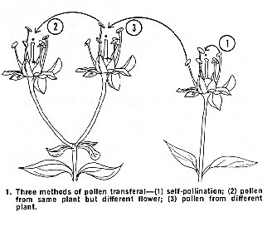
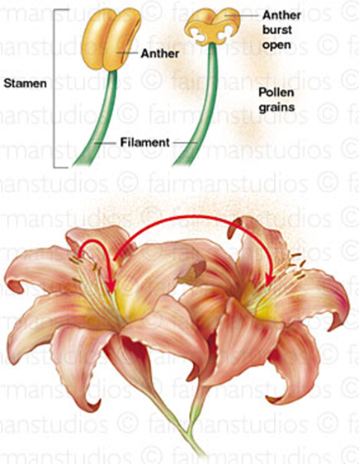
পরাগায়নের প্রকারভেদ
পরাগায়ন দুই প্রকারঃ
১.স্বপরাগায়ন
২.পরপরাগায়ন

Slide 9
পরাগায়নের গুরুত্ব
স্বপরাগায়ন
পরপরাগায়ন
উপকারিতা
১.পরাগায়ন অনেকটা নিশ্চিত।
২.পরাগরেনু নষ্ট হয় কম।
৩.বিশুদ্ধতা রক্ষিত হয়।
অপকারিতা
১.নতুন গুনের বিকাশ ঘটে না।
২.প্রজাতির বিলুপ্তি ঘটতে পারে।
উপকারিতা
১.নতুন প্রজাতি সৃষ্টি হয়।
২.অভিযোজন ক্ষমতা বাড়ে।
অপকারিতা
১.পরাগায়ন অনেকটা অনিশ্চিত।
২.বিশুদ্ধতা রক্ষিত হয় না।

Slide 10

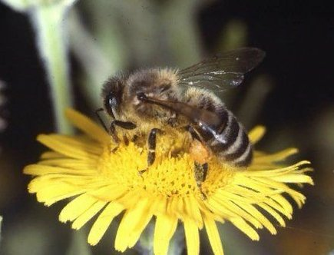
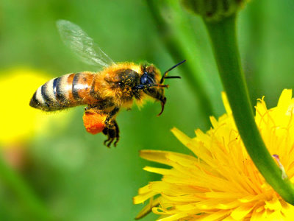

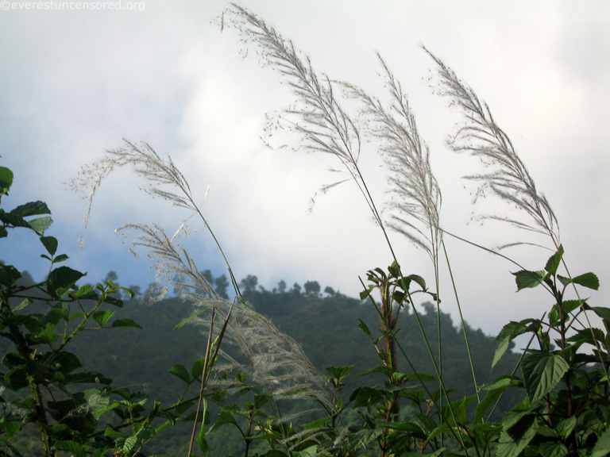


পরাগায়নের মাধ্যম

Slide 11
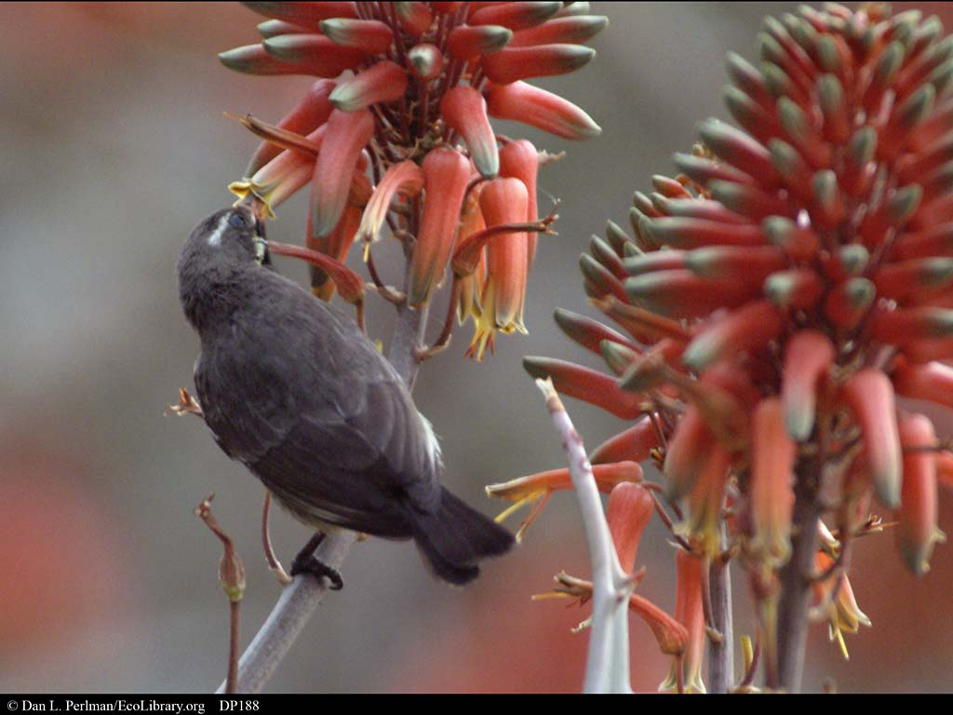
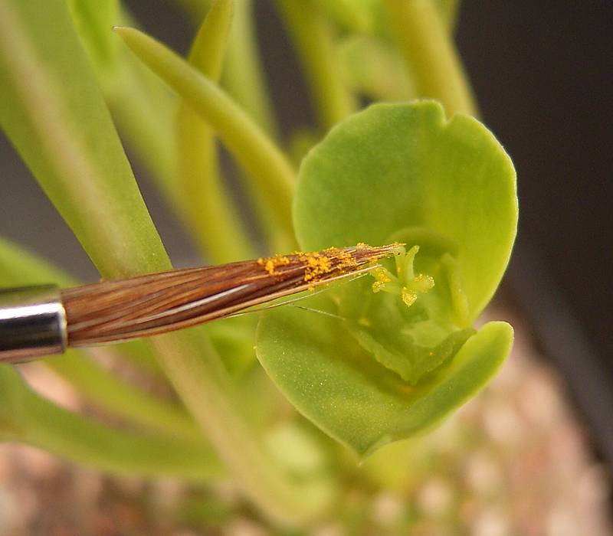

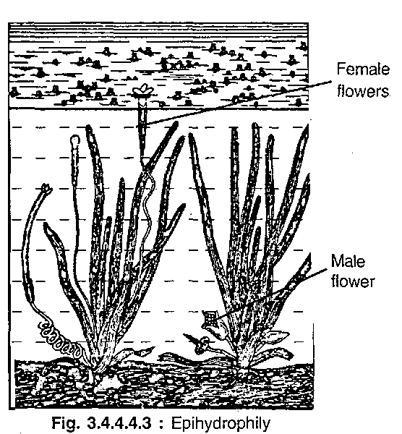
৩.প্রাণি পরাগায়ন
৪.পানি পরাগায়ন

Slide 12
পরাগায়নের সংগা
পরাগায়নের প্রকারভেদ
পরাগায়নের পার্থক্য
পরাগায়নের বিভিন্ন মাধ্যম

Slide 13
পরাগায়ন কাকে বলে?
স্বপরাগায়ন ও পরপরাগায়নের একটি করে পার্থক্য বল ?
অভিযোজনের মাধ্যম গুলো কি কি?

Slide 14
বাড়ির কাজ
ফুল দুটির মধ্যে পরাগায়ন ব্যাখ্যা কর

Slide 15
সকলকে ধন্যবাদ

